Slide 1
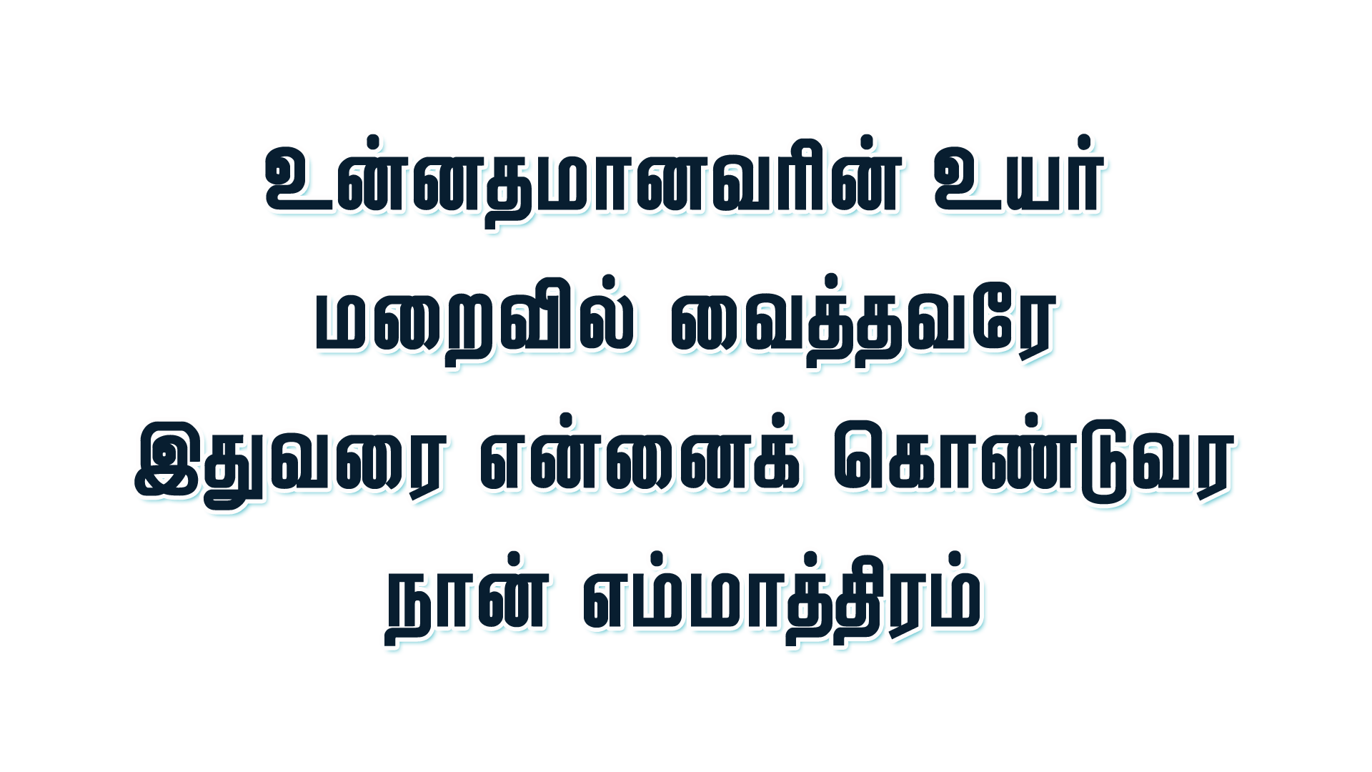
Notes:
Slide 1 - உன்னதமானவரின் உயர்
Slide 2 - தகப்பன் தன் குழந்தைகளை
Slide 3 - அன்றிருந்த பெலன்

Slide 2
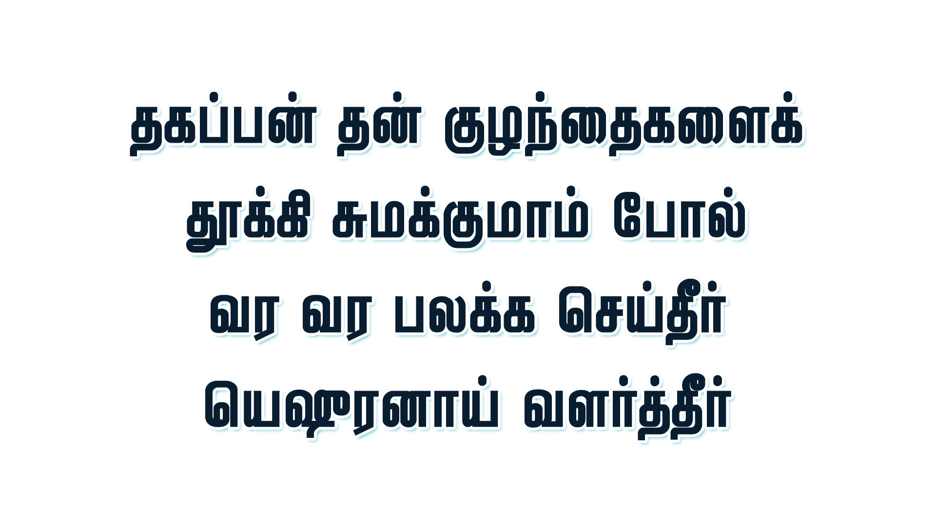
Notes:
Slide 1 - உன்னதமானவரின் உயர்
Slide 2 - தகப்பன் தன் குழந்தைகளை
Slide 3 - அன்றிருந்த பெலன்

Slide 3
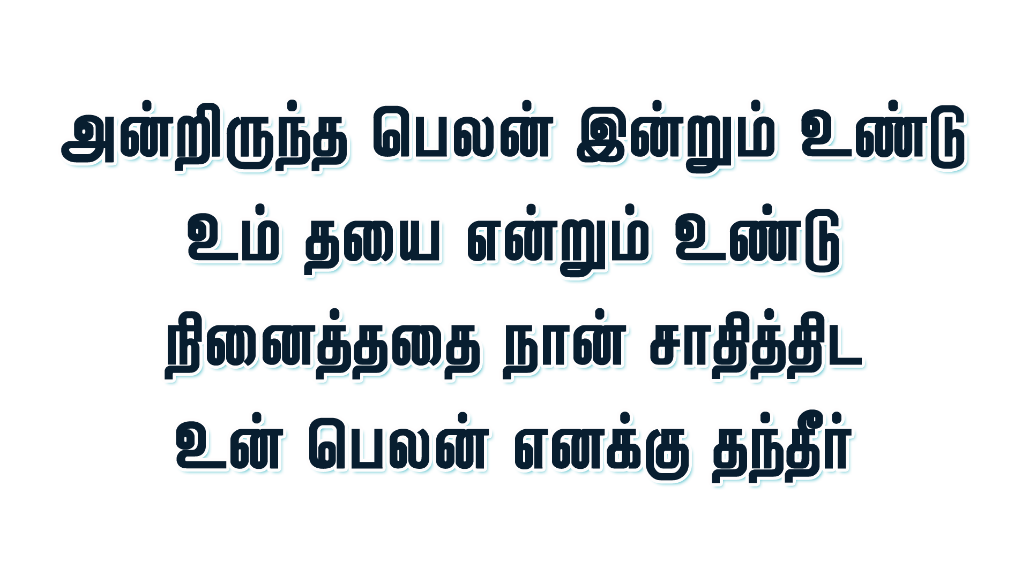
Notes:
Slide 1 - உன்னதமானவரின் உயர்
Slide 2 - தகப்பன் தன் குழந்தைகளை
Slide 3 - அன்றிருந்த பெலன்

